Slide 1
TEIハンズオン
応用編 「走れメロス」でテキスト分析
Notes:
Topic:Google Colab
```text
(ティーイーアイ)[kana:"ティ'ーイーア'イ"]ハンズオン[break:"1s"]
応用編 「走れ、メロス」でテキスト分析
```
```description
TEIハンズオン
応用編 「走れメロス」でテキスト分析
```

Slide 2
このセクションについて
TEIハンズオン基礎編までの知識を前提に、 TEI形式に変換された研究対象のテキストを使った分析例をいくつか紹介します。
準備するもの
demo(TEI-tools) > TEI_hands-on.ipynb
Google Chromeブラウザ（推奨）
demo/TEI-tools(Github)は本動画の案内から入手できます。
Google Colab（Colaboratory, グーグルコラブ）
https://colab.research.google.com/
Notes:
Topic:Google Colab
```text
(本)[kana:"ホ'ン"]セクションでは、(ティーイーアイ)[kana:"ティ'ーイーア'イ"]ハンズオン基礎編までの知識を前提に、 (ティーイーアイ形式)[kana:"ティ'ーイーア'イケ'イシキ"] に変換された研究対象のテキストを使った分析例をいくつか紹介します。[break:"1s"]
まずは、demoフォルダ、もしくは、(Github)[kana:"ギットハ'ブ"]の(TEI-tools)[kana:"ティ'ーイーア'イツ'ールズ"]を動画の案内画面から見つけて、その中にある(ティーイーアイ)[kana:"ティ'ーイーア'イ"] hands onドット(ipynb)[kana:"'アイ'ピー'ワイ'エヌ'ビー"]というファイルを(ダウンロードしてください)。[break:"1s"]
このファイルは、Webブラウザ上で動くプログラムが入ったファイルです。[break:"1s"]
基礎編を進めているひとは、プロジェクトフォルダのなかにすでに入っていると思います。[break:"1s"]
次に、(Google Colab)[kana:"グーグル'コ'ラブ"] をウェブブラウザで検索して見つけてください。[break:"1s"]
使用するWebブラウザはChromeを推奨します。[break:"1s"]
```
```description
本セクションでは、TEIハンズオン基礎編までの知識を前提に、 TEI形式に変換された研究対象のテキストを使った分析例をいくつか紹介します。
まずはdemoフォルダもしくは[GithubのTEI-tools](https://github.com/nikolito/TEI-tools/)を動画の案内画面から見つけて、その中にあるTEI hands on.ipynbというファイルをダウンロードしてください。
このファイルは、Webブラウザ上で動くプログラムが入ったファイルです。
基礎編を進めているひとは、プロジェクトフォルダのなかにすでに入っていると思います。
次に、[Google Colab](https://colab.research.google.com/)をウェブブラウザで検索して見つけてください。
使用するWebブラウザはChromeを推奨します。
```

Slide 3
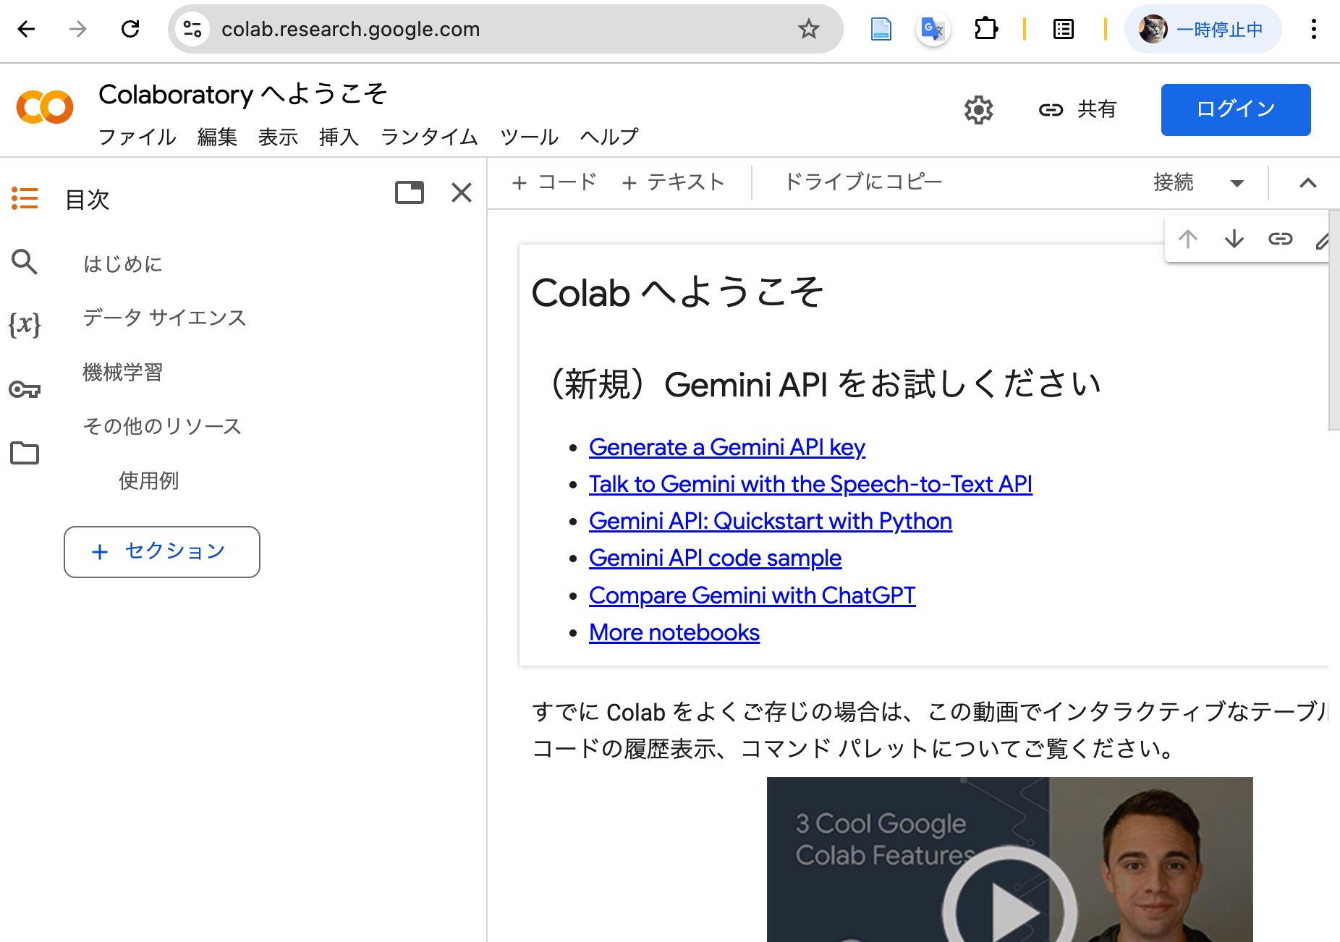
Google Colab (Colaboratory)の外観
https://colab.research.google.com/?hl=ja
Notes:
Topic:Google Colab
```text
(本動画)[kana:"ホ'ン ドウガ'"]では、ダウンロードしたプログラムと、(ティーイーアイデータ)[kana:"ティ'ーイーア'イデ'ータ"] を使って説明が進みます。[break:"1s"]
とくにプログラムは(Google Colab)[kana:"グーグル'コ'ラブ"] というプログラミング支援サービスを使います。[break:"1s"]
(Google Colab)[kana:"グーグル'コ'ラブ"] とChromeブラウザで検索し、(Google Colab)[kana:"グーグル'コ'ラブ"]のウェブサイトを開いてください。[break:"1s"]
```
```description
本動画では、ダウンロードしたプログラムとTEIデータを使って説明が進みます。
とくにプログラムはGoogle Colabというプログラミング支援サービスを使います。
Google ColabとChromeブラウザで検索し、[Google Colabのウェブサイト](https://colab.research.google.com/?hl=ja)を開いてください。
```

Slide 4
Google Colab (Colaboratory)?
ウェブブラウザ上で使えるお手軽プログラミングツール
パソコンのOS（オペレーティングシステム、MacOSやWindows等）の違いや性能を気にする必要がなくなる
説明文をコードの前後に入力したり、トピックのアウトラインを作ることができる
プログラミングの作成と実行の仕方がわかりやすい
https://colab.research.google.com/?hl=ja
インターネットに接続しGoogleアカウントを作る必要がある
プログラムを実行するには、Googleのコンピュータに接続するが長時間接続することができない
接続が切断されると一時的にインストールしたライブラリやデータは消える
Notes:
Topic:Google Colab
```text
あらためて(Google Colab)[kana:"グーグル'コ'ラブ"]について説明します。(Google Colab)[kana:"グーグル'コ'ラブ"]とは、ウェブブラウザ上で使えるお手軽なプログラミングツールです。
Googleのコンピュータの力を借りて、プログラムを実際に動かすことができます。
まず、ウェブブラウザで動くので、パソコンのOS（オペレーティングシステム）の違いや性能を気にする必要がなくなります。
そして、プログラムの内容を他の人に公開する機能があり、説明文をコードの前後に入力したり、トピックのアウトラインを作ることができます。
初心者にとっては、色々なソフトウェアをインストールする手間がなく、実行ボタンを押すだけでプログラムを動かせるのが魅力です。
ただし、インターネットに常時接続し、Googleアカウントを作る必要があります。また、(長時間)[kana:"チョ'ウジ'カン"]、接続して動かすことができません。
そして、一旦接続が切断されると、プログラム自体は残りますが、実行させたときに一時的に生成されるファイルなど、(一時的なものは)[kana:"イチジテキナモ'ノ'ワ"]、自分のコンピュータなどに保存しなければ、消えてしまいます。
```
```description
あらためて[Google Colab](https://colab.research.google.com/?hl=ja)について説明します。Google Colabとは、ウェブブラウザ上で使えるお手軽なプログラミングツールです。
Googleのコンピュータの力を借りて、プログラムを実際に動かすことができます。
まず、ウェブブラウザで動くので、パソコンのOS（オペレーティングシステム）の違いや性能を気にする必要がなくなります。
そして、プログラムの内容を他の人に公開する機能があり、説明文をコードの前後に入力したり、トピックのアウトラインを作ることができます。
初心者にとっては、色々なソフトウェアをインストールする手間がなく、実行ボタンを押すだけでプログラムを動かせるのが魅力です。
ただし、インターネットに常時接続し、Googleアカウントを作る必要があります。また、長時間接続して動かすことができません。
そして、一旦接続が切断されると、プログラム自体は残りますが、実行させたときに一時的に生成されるファイルなど一時的なものは、自分のコンピュータなどに保存しなければ消えてしまいます。
```

Slide 5
Googleアカウントを作る
Google Colabのサービスを使うにはGoogleの共通アカウント（ユーザ名とパスワードのセット）を作る必要があります。
アカウントを作ってColabのプログラムを動かすだけであれば無料で使えます。
アカウントがない場合は、次の動画に進む前に以下のページでご自分のアカウントを作ってください。
  https://www.google.com/intl/ja/account/about/ (または「Googleアカウント作成」といったキーワードでインターネットを検索してください。）
Notes:
Topic:Google Colab
```text
(Google Colab)[kana:"グーグル'コ'ラブ"]のサービスを使うには(Google)[kana:"グ'ーグル"]の共通アカウント（ユーザ名とパスワードのセット）を作る必要があります。
アカウントを作って(Google Colab)[kana:"グーグル'コ'ラブ"]のプログラムを動かすだけであれば無料で使えます。[break:"1s"]
アカウントがない場合は、次の動画に進む前に以下のページでご自分のアカウントを作ってください。[break:"1s"]
あるいは「(Google)[kana:"グ'ーグル"](アカウント)[kana:"アカ'ウント"](作成)[kana:"サクセイ"]」といったキーワードでインターネットを検索してください。
```
```description
Google Colabのサービスを使うにはGoogleの共通アカウント（ユーザ名とパスワードのセット）を作る必要があります。
アカウントを作ってColabのプログラムを動かすだけであれば無料で使えます。
アカウントがない場合は、次の動画に進む前に以下のページでご自分のアカウントを作ってください。
あるいは「Googleアカウント作成」といったキーワードでインターネットを検索してください。
https://www.google.com/intl/ja/account/about/
```

Slide 6
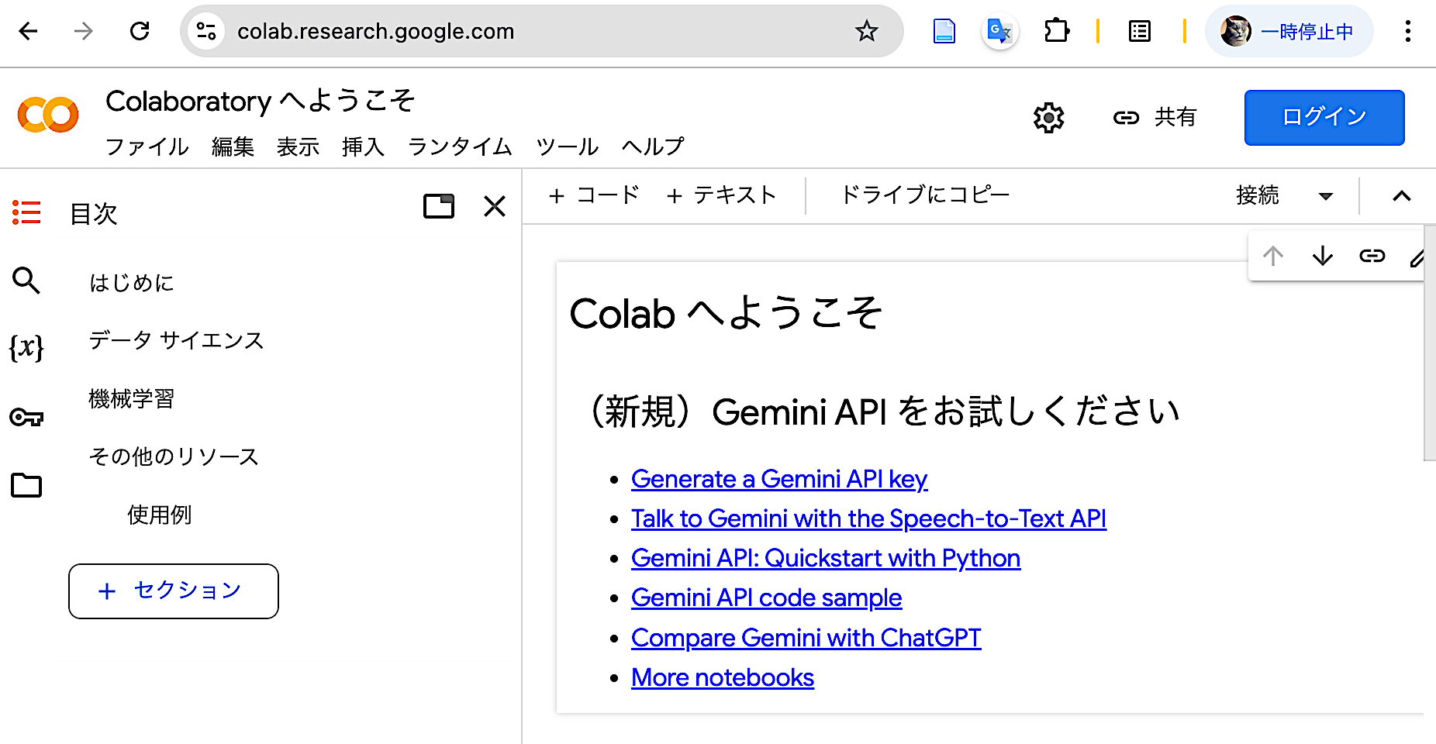
Google Colabにログインしよう
ここからログイン
https://colab.research.google.com
ノートブックの画面
Notes:
Topic:Google Colab
```text
(Google)[kana:"グ'ーグル"]のアカウントができたら、(Google Colab)[kana:"グーグル'コ'ラブ"]のサイトに移動しましょう。
そして、画面(右端)[kana:"ミギハシ"]のようなログインボタンからログインしてください。
ちなみに、ノートブックとは、(Google Colab)[kana:"グーグル'コ'ラブ"]で動く形式の、プログラミング用ファイルです。
```
```description
Googleのアカウントができたら、Google Colabのサイトに移動しましょう。
そして、画面右端のようなログインボタンからログインしてください。
[Google Colabのサイト](https://colab.research.google.com/)
ちなみに、ノートブックとは、Google Colabで動く形式のプログラミング用ファイルです。
```

Slide 7
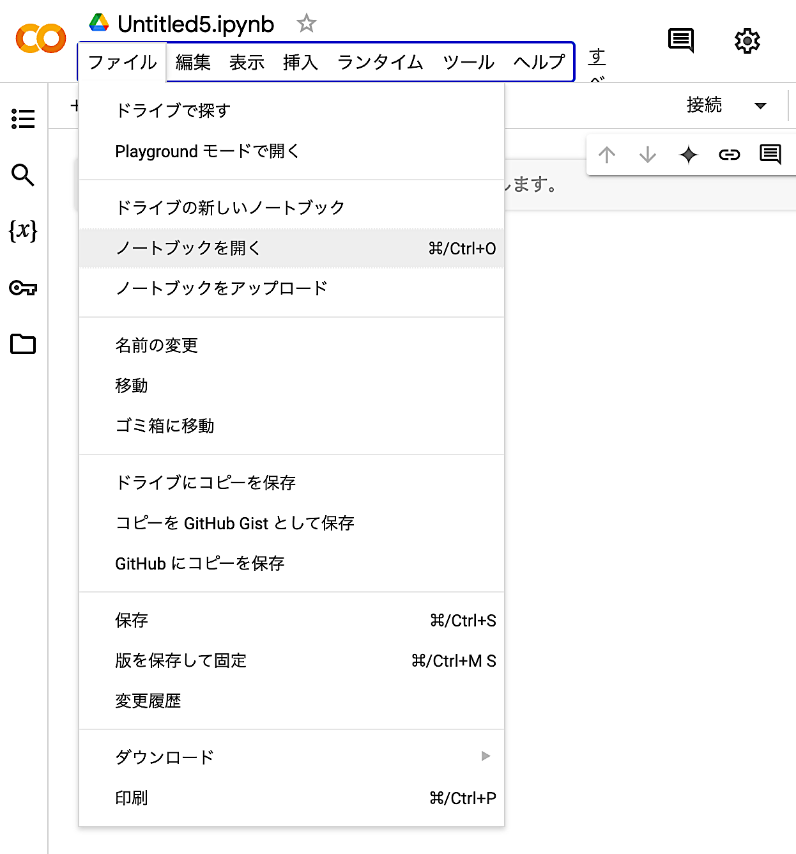
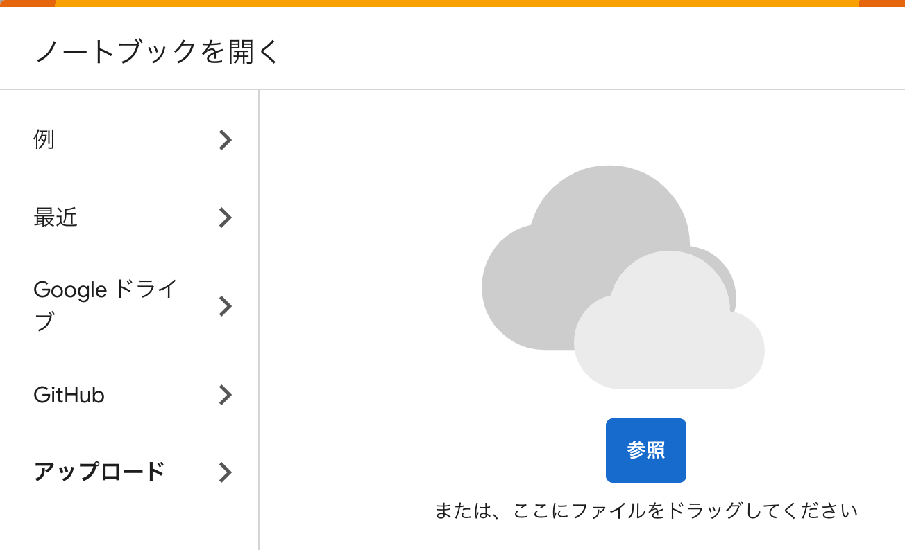
ノートブックを開こう
1
ファイル > ノートブックをアップロード > アップロード
を選んでダウンロードした” TEI_hands-on.ipynb”を選択してください。このファイルはCLEから他のサンプルファイルとともにダウンロードできます。
2
Notes:
Topic:Google Colab
```text
そして、(Google Colab)[kana:"グーグル'コ'ラブ"]のメニューからファイルを選ぶと、右の画面の状態になると思います。
ファイルの中にある、「ノートブックを開く」を選択してください。
そして、次のダイアログで、(Google Colab)[kana:"グーグル'コ'ラブ"]の、(ティーイーアイ)[kana:"ティ'ーイーア'イ"] ハンズオンドット(ipynb)[kana:"'アイ'ピー'ワイ'エヌ'ビー"]をアップロードしてください。
```
```description
そして、Google Colabのメニューからファイルを選ぶと、右の画面の状態になると思います。
ファイルの中にある、「ノートブックを開く」を選択してください。
そして、次のダイアログでGoogle ColabのTEI hands-on.ipynbをアップロードしてください。
```

Slide 8
TEI_hands-on.ipynbについて
Google Colabで実際に動かせる、解説付きサンプルコード
https://colab.research.google.com/drive/1t0-N22TQzqjZ-cAVtFNKbb6hcZdQ7gbX?usp=sharing
自分でコードを書き換える場合は、一旦コピーを保存してください。
サンプルコードはたくさんの事例があるPython言語で書かれています
Notes:
Topic:Google Colab
```text
このノートブックは、(ティーイーアイファイル)[kana:"ティ'ーイーア'イファ'イル"] を使った、テキスト分析のサンプルコードを、解説付きで紹介しています。
実際に動作しますので、ぜひこのノートブックを動かしながら動画をみてください。
また、プログラミング言語は、インターネットでわからないことを検索しやすい、Pythonで書かれています。
```
```description
[このノートブック](https://colab.research.google.com/drive/1t0-N22TQzqjZ-cAVtFNKbb6hcZdQ7gbX?usp=sharing)は、TEIファイルを使ったテキスト分析のサンプルコードを解説付きで紹介しています。
実際に動作しますので、ぜひこのノートブックを動かしながら動画をみてください。
またプログラミング言語は、インターネットでわからないことを検索しやすいPythonで書かれています。
```

Slide 9
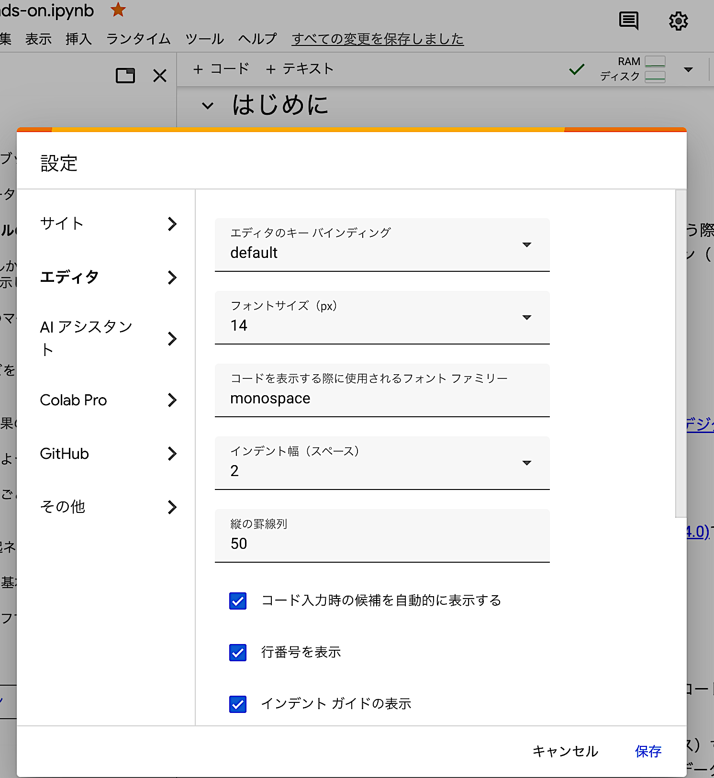
Google Colabの設定
行番号で説明できるように歯車マークの設定から、「エディタ」をクリックして、「行番号を表示」にチェックを入れてください。
Notes:
Topic:Google Colab
```text
(本動画)[kana:"ホ'ン ドウガ'"](では)[kana:"デ'ワ"]、プログラムの説明をするときに、行番号で説明することがあります。
そのため、画面のように、歯車マークの設定から、エディタをクリックして、行番号を表示にチェックを入れてください。
```
```description
本動画では、プログラムの説明をするときに、行番号で説明することがあります。
そのため、画面のように、歯車マークの設定から、エディタをクリックして、行番号を表示にチェックを入れてください。
```

Slide 10


太宰治「走れメロス」のmeros.xml
青空文庫のテキストを基にTEI化したサンプルに軽微な修正を行ったもの
TEI-EAJ
aozora_tei
@Github
オリジナルの書籍（紙）
TEI
TEI-C東アジア/日本語分科会有志がTEI形式に変換
青空文庫有志がテキスト化
meros.xml
（底本はmeros.xmlに記載）
（イマココ）
Notes:
Topic: TEI版走れメロス
```text
今回使用するサンプルコードは、(太宰治作)[kana:"ダ'ザイ オサム 'サク"]「(走れメロス)[kana:"ハシ'レ メ'ロス"]」のテキストから、(ティーイーアイ形式)[kana:"ティ'ーイーア'イケ'イシキ"] に変換したファイルを少し修正したデータです。
こうしたテキストの作成は多くの人のボランティアで長年支えられています。
また、近年は、利用許諾が明確にされているものが増えており、研究や教育に問題なく使えるテキストが、インターネットからダウンロードできるようになっています。
```
```description
今回使用するサンプルコードは、太宰治作「走れメロス」のテキストからTEI形式に変換したファイルを少し修正したデータです。
こうしたテキストの作成は多くの人のボランティアで長年支えられています。
また、近年は利用許諾が明確にされているものが増えており、研究や教育に問題なく使えるテキストがインターネットからダウンロードできるようになっています。
```

Slide 11
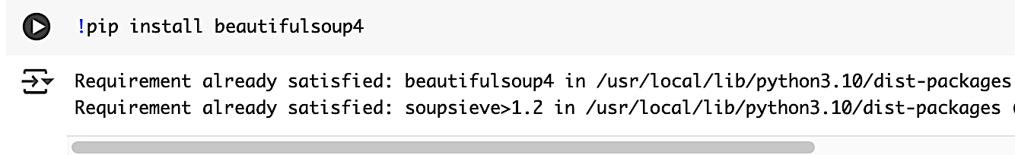
環境設定とデータの読み込み
BeautifulSoup: PythonでXMLファイルを簡単に解析するためのライブラリ（まとまったプログラムのセット）のひとつ。任意のタグがついたデータを指定して抽出できる。
実行ボタンを押すとこのコマンドを実行します
次のセルを実行するには、クリックして実行ボタンを押してください。
Notes:
Topic: TEI版走れメロス
```text
それではここから、(ティーイーアイ)[kana:"ティ'ーイーア'イ"] hands onドット(ipynb)[kana:"'アイ'ピー'ワイ'エヌ'ビー"]に収録されたプログラムについて解説を行います。
まず、画面の(とおり)[kana:"ト'オリ"]、動作に必要なプログラムをインストールしましょう。 そして、コード(左端に)[kana:"ヒダリハシニ"] ある実行ボタンをクリックしてください。
そうすると、ノートブックがコンピュータに接続して、プログラムを動かします。
(BeautifulSoup)[kana:"ビューティフルス'ープ"]は、PythonでHTMLやXMLファイルを簡単に解析するためのライブラリ、つまり、まとまったプログラムのセットです。
タグで作られているWebページやXMLファイルからの情報抽出や構造解析に便利です。
```
```description
それではここからTEI_hands-on.ipynbに収録されたプログラムについて解説を行います。
まず、画面のとおり、動作に必要なプログラムをインストールしましょう。 そして、コード左端にある実行ボタンをクリックしてください。
そうすると、ノートブックがコンピュータに接続して、プログラムを動かします。
BeautifulSoupは、PythonでHTMLやXMLファイルを簡単に解析するためのライブラリ、つまり、まとまったプログラムのセットです。
タグで作られているWebページやXMLファイルからの情報抽出や構造解析に便利です。
```

Slide 12
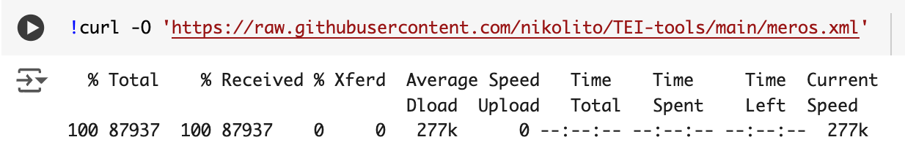
meros.xmlをダウンロード
TEIデータをGithubというリポジトリ（基本無料のデータ格納庫）からダウンロードします。
押す→
Notes:
Topic: TEI版走れメロス
```text
次に、(ティーイーアイデータ)[kana:"ティ'ーイーア'イデ'ータ"] をGithubというリポジトリ（基本的に(無料)[kana:"ムリョウ"]のデータ格納庫）からダウンロードします。
```
```description
次に、TEIデータをGithubというリポジトリ（基本無料のデータ格納庫）からダウンロードします。
```

Slide 13
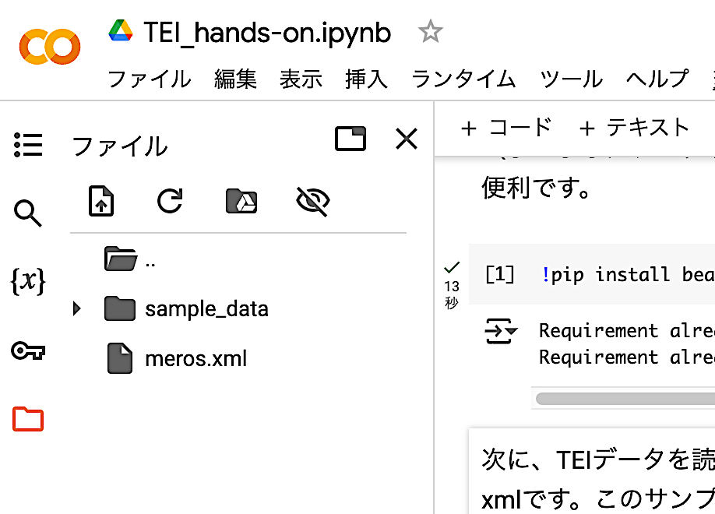
ダウンロードしたファイルはどこへ？
このフォルダアイコンを
クリック
Notes:
Topic: TEI版走れメロス
```text
ダウンロードしたデータは、(Google Colab)[kana:"グーグル'コ'ラブ"]が一時的に用意した、自分のファイルを置く場所に保存されています。[break:"2s"]
```
```description
ダウンロードしたデータはGoogle Colabが一時的に用意した自分のファイルを置く場所に保存されています。
```

Slide 14
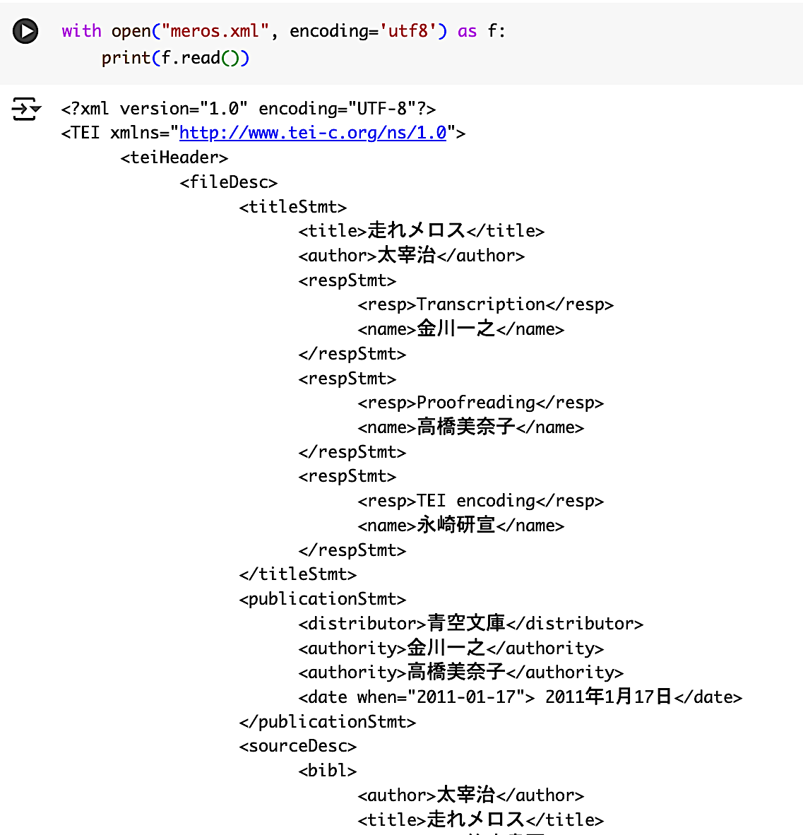
meros.xmlの中身
Pythonでよく使われるプログラムパターン：
ファイルの入出力
with open("meros.xml", encoding='utf8') as f:
print(f.read())
Notes:
Topic: TEI版走れメロス
```text
meros(.)[kana:"ドット"]xmlの中身をプログラムで簡単に表示してみましょう。
Pythonのプログラミングでは、あるファイルを読み込んで、画面や別のファイルに出力することが頻繁にあります。
画面のプログラムは、指定のファイルを安全にオープンして、画面にプリントします。
エンコーディングはUTF-8という方式で、(0)[kana:"ゼ'ロ"]と、(1)[kana:"イチ'"]の符号に変換されている日本語の文字を、適切に読み出すために使用しています。
meros(.)[kana:"ドット"]xmlでは、走れメロスの書誌データと本文テキストなどがXML形式のデータで表現されています。
```
```description
meros.xmlの中身をプログラムで簡単に表示してみましょう。
Pythonのプログラミングでは、あるファイルを読み込んで画面や別のファイルに出力することが頻繁にあります。
画面のプログラムは指定のファイルを安全にオープンして画面にプリントします。
エンコーディングはUTF-8という方式で0と1の符号に変換されている日本語の文字を適切に読み出すために使用しています。
meros.xmlでは、走れメロスの書誌データと本文テキストなどがXML形式のデータで表現されています。
```

Slide 15
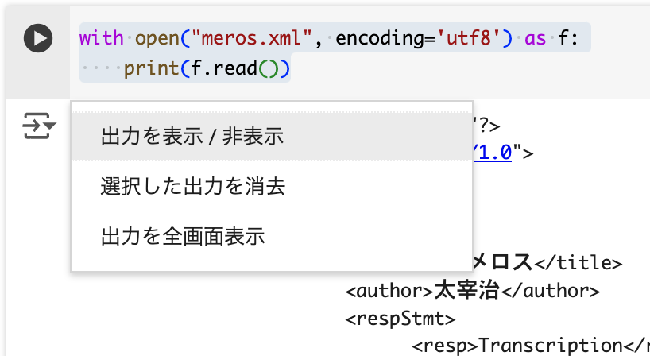
出力結果の表示/非表示の切り替え
このマークから選択できます→
Notes:
Topic: TEI版走れメロス
```text
(出力結果)[kana:"シュツリョ'クケッ'カ"]の表示/非表示の切り替えは、画面のマークをクリックすると選択できます。
```
```description
出力結果の表示/非表示の切り替えは、画面のマークをクリックすると選択できます。
```

Slide 16
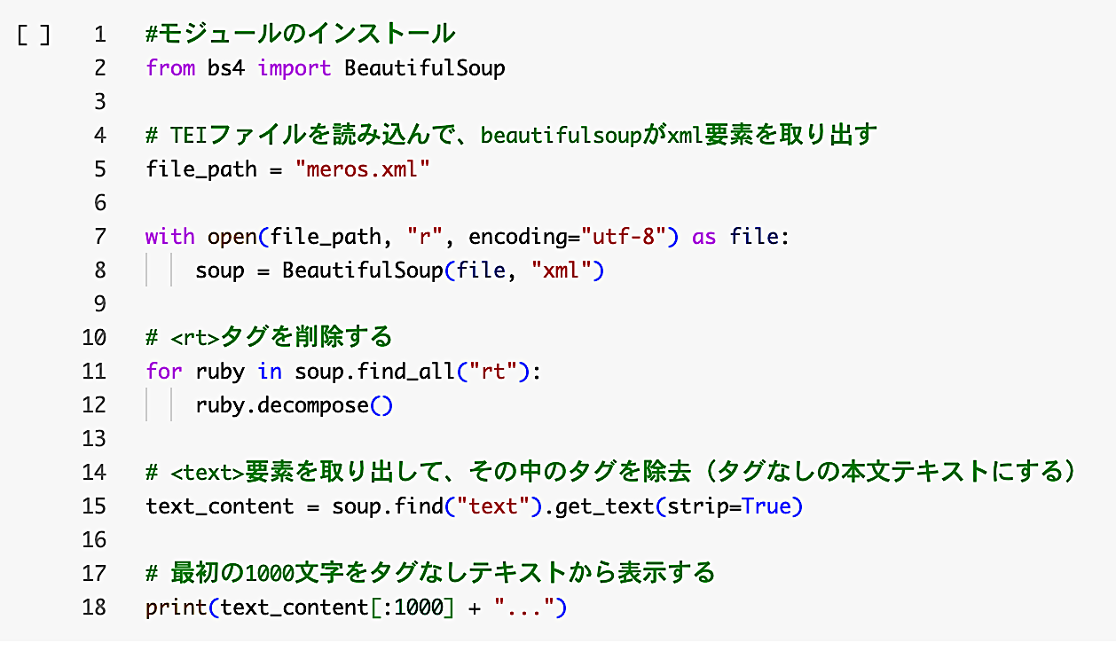
TEIファイルからタグを除去したテキストを表示 1
file_path や soup は変数（値を参照するための名前）
  変数は、値やオブジェクトを参照する名前
= の右側にある値が、変数に代入される
関数は、カッコ内に値を渡すことで処理を行い、結果を返すことがある
変数
関数
Notes:
Topic: テキストの整形
```text
(ティーイーアイ)[kana:"ティ'ーイーア'イ"]は、通常XMLファイルとして保存され、テキストはタグによって構造化されています。[break:"1s"]
(BeautifulSoup)[kana:"ビューティフルス'ープ"]は、XMLやHTMLのタグを検索したり、構造を編集したりすることを、比較的簡単に行えるライブラリです。[break:"1s"]
このことを前提に、ノートブックの、「(TEIファイル)[kana:"ティ'ーイ'ーア'イファ'イル"]からタグを除去したテキストを表示しよう」の項目をみてください。[break:"1s"]
まず、このプログラムの実行ボタンを押すと、2行目で(BeautifulSoup)[kana:"ビューティフルス'ープ"]がインポートされます。[break:"1s"]
次に、5行目から8行目の間で、meros(.)[kana:"ドット"]xmlファイルを開き、XMLとして解析し、soupというオブジェクトを作ります。[break:"1s"]
ちなみに、5行目の(file_path)[kana:"ファ'イルパ'ス"]や、8行目のsoupのような名前は、変数と呼ばれます。[break:"1s"]
Pythonでは、変数は値やオブジェクトを参照するための名前です。[break:"1s"]
ここでは、fileはファイルオブジェクトで、(BeautifulSoup)[kana:"ビューティフルス'ープ"]はそこから内容を読み取り、XMLの構造を解析します。[break:"1s"]
関数は、カッコの中に値を渡すことで、何らかの処理を行う仕組みです。[break:"1s"]
つまり、(BeautifulSoup)[kana:"ビューティフルス'ープ"]を使って、ファイルの内容を解析し、その結果としてsoupを作っています。[break:"1s"]
あとは、できあがったsoupの中から、必要な情報を取り出すだけです。[break:"1s"]
15行目をよくみてください。[break:"1s"]
textタグを探し、その中に含まれる文字列だけを取り出しているように見えませんか。[break:"1s"]
このプログラムを動かすと、タグそのものは表示されず、テキスト内容だけが結果として出力されます。
```
```description
これまでのおさらいです。
TEIは、通常XMLファイルとして保存され、テキストはタグによって構造化されています。
BeautifulSoupは、XMLやHTMLのタグを検索したり、構造を編集したりすることを、比較的簡単に行えるライブラリです。
このことを前提に、ノートブックの、「TEIファイルからタグを除去したテキストを表示しよう」の項目をみてください。
まず、このプログラムを実行すると、2行目でBeautifulSoupがインポートされます。
次に、5行目から8行目の間で、meros.xmlファイルを開き、XMLとして解析し、解析結果をsoupというオブジェクトとして保持します。
ちなみに、file_pathやsoupのような名前は変数と呼ばれます。
Pythonでは、変数は値やオブジェクトを参照するための名前です。
ここでのfileはファイルオブジェクトであり、BeautifulSoupはそこから内容を読み取ってXML構造を解析します。
関数は、カッコ内に値を渡すことで処理を行い、結果を返すことがあります。
つまり、BeautifulSoupを使ってファイルの内容を解析し、その結果としてsoupを作っています。
あとは、できあがったsoupの中から、必要な情報を取り出すだけです。
15行目では、textタグを探し、その中に含まれる文字列だけを取り出しています。
このプログラムを動かすと、タグは表示されず、テキスト内容だけが結果として出力されます。
```

Slide 17
TEIファイルからタグを除去したテキストを表示 2
ルビを表示するタグのうち、rt要素を全て抽出する関数：find_all(“rt”)
ルビの例）
<ruby>
<rb>邪智暴虐</rb>
<rt>じゃちぼうぎゃく</rt>
</ruby>
冒頭文「メ ロ ス は 激 怒 し た 。 」
0 1 2 3 4 5 6 7 8
変数の中に入っているテキストデータには0から番号が振られている
Notes:
Topic: テキストの整形
```text
soupにすべてのXML要素を入力したら、次は(BeautifulSoup)[kana:"ビューティフルス'ープ"]に含まれる要素抽出用の関数を使います。[break:"1s"]
このテキストには、読むのが難しい漢字や外国語などに「ルビ」とよばれる読み仮名が含まれています。[break:"1s"]
そのため、15行目の関数を使って、merosの(TEIファイル)[kana:"ティ'ーイーア'イファ'イル"]から全てのタグを除去しても、ルビの部分が残ります。[break:"1s"]
そこで、ルビも除去する方法を10行目から追加しています。[break:"1s"]
11行目では、変数のsoupに(find_all)[kana:"ファ'インドオ'ール"]関数をドットで繋げて、ルビであるrtタグを全て探しています。[break:"1s"]
そして、抽出したrt要素の一つ一つを、rubyという変数に入れていき、ruby要素を全てdecompose関数で繰り返し削除しています。[break:"1s"]
forというのは、プログラミングでよく出てくる構文で、forの中に書かれた構文をforの右に書かれた条件の間、ずっと繰り返すように指示します。[break:"1s"]
こうすると、soupのデータに入っていたrt要素は全て消えます。[break:"1s"]
15行目では、rt要素のないsoupのデータからtext要素を抜き出し、その要素からget_text関数を使ってテキストだけを取り出します。[break:"1s"]
strip=Trueというのは、改行やタブ、空白などをついでに除去するオプションです。[break:"1s"]
こうしてtext_content変数には、ルビが取り除かれたタグのないテキストデータが格納されます。[break:"1s"]
仕上げは、text_contentのデータをprint関数に入れて画面に出力することにします。[break:"1s"]
このとき、text_contentには(0)[kana:"ゼロ"]番目から、文字が順番に格納されています。[break:"1s"]つまり、メロスは激怒した、という文は、(0番目)[kana:"ゼロバンメ"]がメ、1番目がロ、2番目がス、3番目が「(は)[kana:"ワ"]」、になります。[break:"1s"]
ちなみに、このtext_contentの10番目の文字は「ず」になります。(出力結果)[kana:"シュツリョクケッ'カ"]で確認してください。
```
```description
soupにすべてのXML要素を入力したら、次はBeautifulSoupに含まれる要素抽出用の関数を使います。
このテキストには、読むのが難しい漢字や外国語などに「ルビ」とよばれる読み仮名が含まれています。
そのため、15行目の関数を使って、merosのTEIファイルから全てのタグを除去しても、ルビの部分が残ります。
そこで、ルビも除去する方法を10行目から追加しています。
11行目では、変数のsoupにfind_all関数をドットで繋げて、ルビであるrtタグを全て探しています。
そして、抽出したrt要素の一つ一つを、rubyという変数に入れていき、ruby要素を全てdecompose関数で繰り返し削除しています。
forというのは、プログラミングでよく出てくる構文で、forの中に書かれた構文をforの右に書かれた条件の間、ずっと繰り返すように指示します。
こうすると、soupのデータに入っていたrt要素は全て消えます。
15行目では、rt要素のないsoupのデータからtext要素を抜き出し、その要素からget_text関数を使ってテキストだけを取り出します。
strip=Trueというのは、改行やタブ、空白などをついでに除去するオプションです。
こうしてtext_content変数には、ルビが取り除かれたタグのないテキストデータが格納されます。
仕上げは、text_contentのデータをprint関数に入れて画面に出力することにします。
このとき、text_contentには(0)[kana:"ゼロ"]番目から、文字が順番に格納されています。つまり、メロスは激怒した、という文は、(0番目)[kana:"ゼロバンメ"]がメ、1番目がロ、2番目がス、3番目が「(は)[kana:"ワ"]」、になります。
ちなみに、このtext_contentの10番目の文字は「ず」になります。出力結果で確認してください。
```

Slide 18
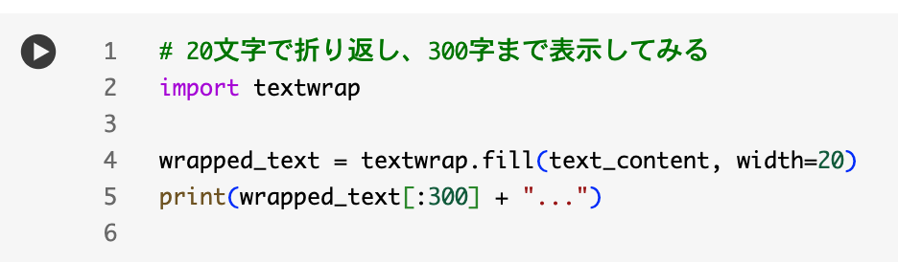
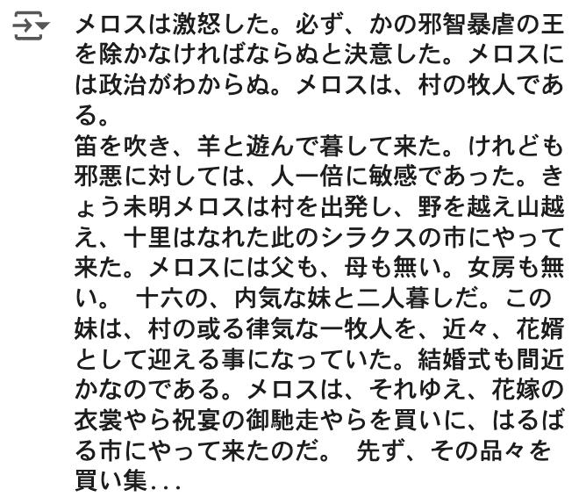
textwrapライブラリを使ってもう少し読みやすく整形
スライス記法
0番目から299番目までの文字列（=300文字分）のwrapped_text
textwrapのライブラリに含まれるfill関数を使ってtext_contentを幅20文字かつ300文字まで折り返す
Notes:
Topic: テキストの整形
```text
実は、前のスライドのtext_content変数を出力すると、折り返しがないので、テキストが読みづらいです。
そこで、(textwrapライブラリ)[kana:"テキストラップラ'イブラリ"]を使って、読みやすく形を整えてみます。
textwrapのライブラリに含まれる(fill関数を使うと)[kana:"フィルカ'ンス'ウヲツカウト"] 、text_content、つまりタグが除去されたテキストを幅20文字で折り返すことができます。
また、wrapped_textの横に鉤括弧があり、その中に(コロン)と300が書かれていますが、これは(0番目)[kana:"ゼロバンメ"]から299番目までの(文字列)[kana:"モジ'レ'ツ"]（=300文字分）のwrapped_textを表します。このような書き方はPython(独自)[kana:"ド'クジ"]のもので、スライス記法と呼ばれます。
右側の出力テキストはその結果です。
```
```description
実は、前のスライドのtext_content変数を出力すると、折り返しがないので、テキストが読みづらいです。
そこでtextwrapライブラリを使って読みやすく形を整えてみます。
textwrapのライブラリに含まれるfill関数を使うと、text_contentを幅20文字で折り返すことができます。
また、wrapped_textの横に鉤括弧があり、その中にコロンと300が書かれていますが、これは0番目から299番目までの文字列（=300文字分）のwrapped_textを表します。このような書き方はPython独自のもので、スライス記法と呼ばれます。
右側の出力テキストはその結果です。
```

Slide 19
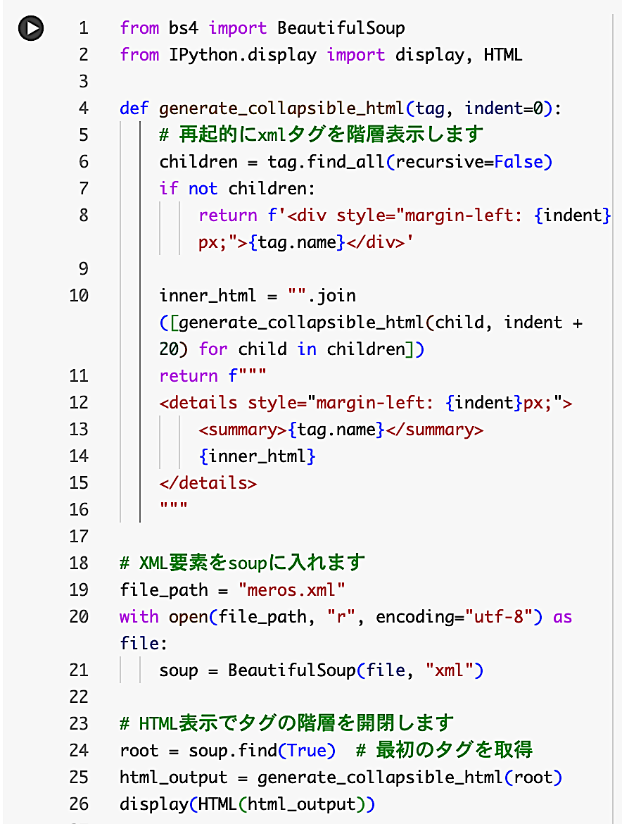
このファイルのマークアップルールを確認するには
どんなタグが使われているか？
タグの階層構造はどうなっているのか？
Notes:
Topic: meros.xmlのタグ階層構造
```text
ここから先は、XMLファイルのなかで(ご自身が必要とする情報)のみを取り出す方法を(見ていきます)。
そのためには、マークアップルールを確認することが極めて重要な作業ステップになります。
つまり、(ティーイーアイ)[kana:"ティ'ーイーア'イ"]ファイルの中から必要な情報を出力する際には、どんなタグが使われているかと、その階層構造を調べる必要があります。[break:"1s"]
そこで、タグの階層構造を簡単に把握できる、便利なプログラムを紹介します。
「(このファイルの)[kana:"コノファ'イルノ"]マークアップルールを確認するには」に進んで、画面右のプログラムを実行してください。
```
```description
ここから先は、XMLファイルのなかでご自身が必要とする情報のみを取り出す方法を見ていきます。
そのためには、マークアップルールを確認することが極めて重要な作業ステップになります。
つまり、TEIファイルの中から必要な情報を出力する際には、どんなタグが使われているかと、その階層構造を調べる必要があります。
そこで、タグの階層構造を簡単に把握できる便利なプログラムを紹介します。
「このファイルのマークアップルールを確認するには」に進んで、画面右のプログラムを実行してください。
```

Slide 20
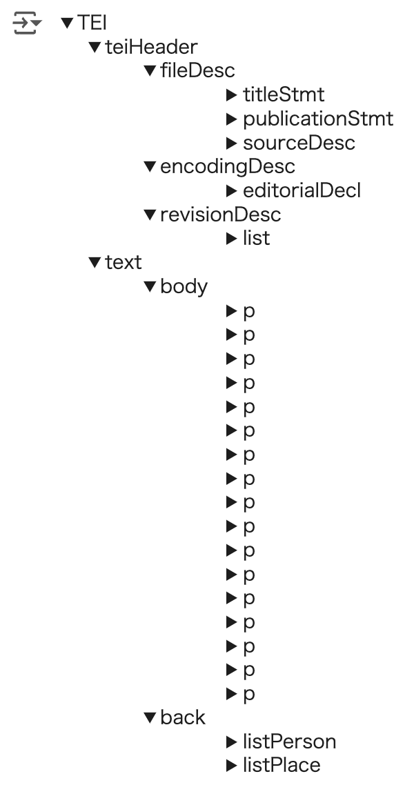
meros.xmlのタグ階層構造
XML形式のデータは必ず入れ子になっている
これまでの説明の通り、TEIタグの中にはteiHeader、textタグがある
teiHeaderにはfileDesc、encodingDesc、revisionDescタグがある
textタグにはbody（本文）およびback（後付けや補遺など本文以外の要素）がある
  bodyにはpタグが17個ある
  backにはlistPersonおよびlistPlaceタグがあり、それぞれ物語に登場する人物や地名の名称が入っている
Notes:
Topic: meros.xmlのタグ階層構造
```text
セルを実行すると、出力表示に(ティーイーアイ)[kana:"ティ'ーイーア'イ"]タグの階層構造が表示されます。
(ティーイーアイ)[kana:"ティ'ーイーア'イ"] [break:"0.5s"](ティーイーアイ)[kana:"ティ'ーイーア'イ"]Header [break:"0.5s"] encodingDesc と、順番に三角マークをクリックしていきましょう。
encodingDescタグ、editorialDeclタグ、pタグ 、(gi)[kana:"ジーア'イ"] タグという階層になっていますね。[break:"1s"]
XML形式のデータは、必ず(入れ子になっています)。
そのため、(この)[kana:"コノ"]プログラムのようにタグの階層表示が行えます。
このXMLの階層を観察して言えることは以下のとおりです。[break:"0.5s"]
(第１に)[kana:"ダ'イイチニ"] 、これまでの説明の(通り)[kana:"ト'オリ"]、(ティーイーアイ)[kana:"ティ'ーイーア'イ"]タグの中には(ティーイーアイ)[kana:"ティ'ーイーア'イ"]Header、textタグがありました。[break:"0.5s"]
(第２に)[kana:"ダ'イニニ"] 、(ティーイーアイ)[kana:"ティ'ーイーア'イ"]HeaderにはfileDesc、encodingDesc、revisionDescタグがありました。[break:"0.5s"](
(第３に)[kana:"ダ'イサンニ"] 、textタグには本文にあたるbody、および、後付けや補遺など、本文以外の要素であるbackタグがありました。[break:"0.5s"](
そして、bodyにはpタグが17個ありました。[break:"0.5s"]
backタグにはlistPersonおよびlistPlaceタグがあり、それぞれ物語に登場する人物や地名の名称が入っていました。
```
```description
セルを実行すると出力表示にTEIタグの階層構造が表示されます。
TEI --> teiHeader --> encodingDesc と順番に▶︎マークをクリックしていきましょう。
encodingDesc --> editorialDecl --> p --> gi という階層になっていますね。
XML形式のデータは必ず入れ子になっています。
そのため、このプログラムのようにタグの階層表示が行えます。
このXMLの階層を観察して言えることは以下のとおりです。
第１に、これまでの説明の通り、TEIタグの中にはteiHeader、textタグがありました。
第２に、teiHeaderにはfileDesc、encodingDesc、revisionDescタグがありました。
第３に、textタグには本文にあたるbodyおよび後付けや補遺など本文以外の要素であるbackがありました。
そして、bodyにはpタグが17個ありました。
backにはlistPersonおよびlistPlaceタグがあり、それぞれ物語に登場する人物や地名の名称が入っていました。
```

Slide 21
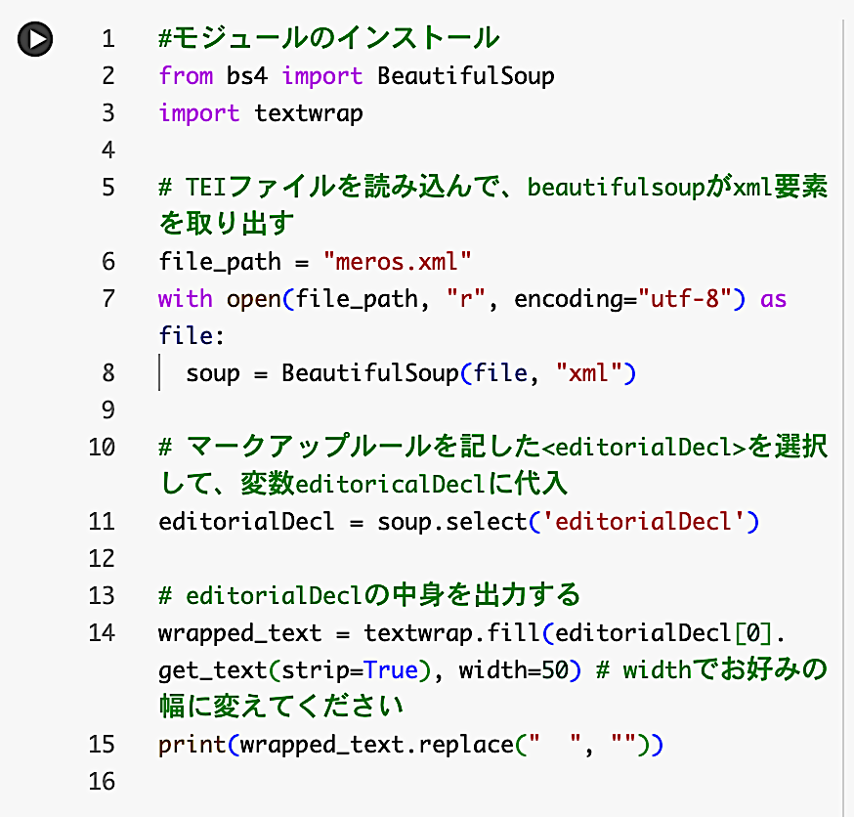
editorialDeclタグの調査
editorialDeclとは：
マークアップルールを記すタグ
出力結果
placeNameの@typeでは、実際にいた場所を"real"、そうでない場所を"unreal"として区別している
persNameは、人称代名詞以外の人や人々を指す名詞に付与している
人称代名詞にはrsを付与している
（上記いずれのタグも）@correspでID参照している
Notes:
Topic: meros.xmlのタグ階層構造
```text
「editorialDeclタグの調査」のセクションに移りましょう。
特定の人名や地名を適切にマークアップすれば、表記が異なっていても機械的に抽出できます。
meros(.)[kana:"ドット"]xmlのeditorialDeclタグには、マークアップルールが(記されているので)[kana:"シ'ルサ'レテイルノデ"]、抽出してみましょう。
画面右のプログラムを実行すると、画面(左)[kana:"ヒダリ"]の(通り)[kana:"ト'オリ"]、結果が出力されます。
この結果のポイントは、placeNameとpersNameで、場所や人の名詞をタグ付けしていること、[break:"0.5s"]人称代名詞にもrsというタグを付与していること、[break:"0.5s"]そして、それら3つのタグにはcorresp属性があり、そのIDで、名寄せができることです。
(Google Colab)[kana:"グーグル'コ'ラブ"]にも、より詳細な解説を載せていますので、参考にしてください。
```
```description
「editorialDeclタグの調査」のセクションに移りましょう。
特定の人名や地名を適切にマークアップすれば、表記が異なっていても機械的に抽出できます。
meros.xmlのeditorialDeclタグには、マークアップルールが記されているので抽出してみましょう。
画面右のプログラムを実行すると、画面左の通り結果が出力されます。
この結果のポイントは、placeNameとpersNameで場所や人の名詞をタグ付けしていること、人称代名詞にもrsというタグを付与していること、そして、それら3つのタグにはcorresp属性があり、そのIDで名寄せができることです。
Google Colabにもより詳細な解説を載せていますので、参考にしてください。
```

Slide 22
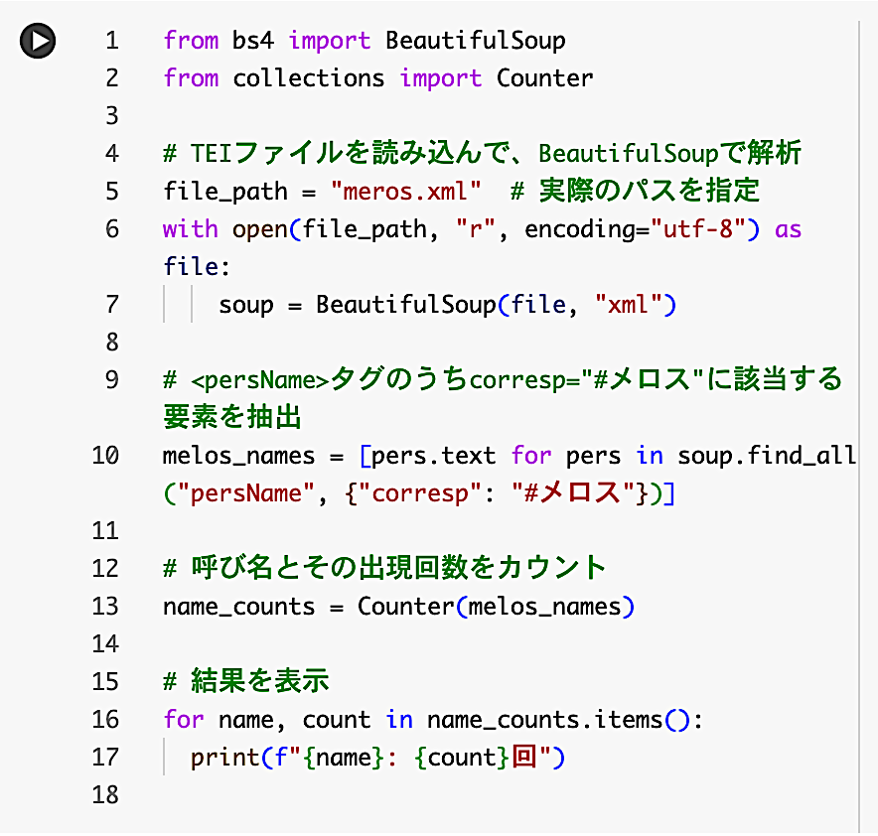
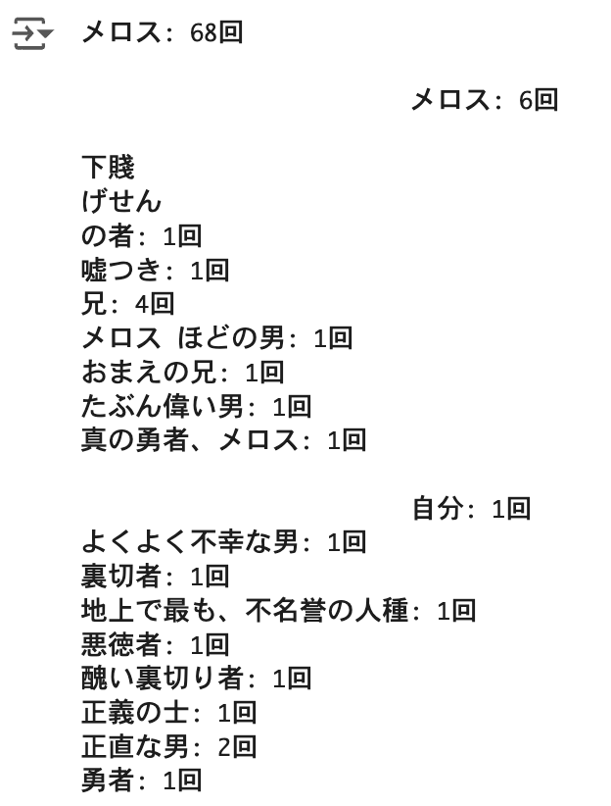
名寄せをしよう
結果→
おかしい箇所
Notes:
Topic: 人名と地名の名寄せ
```text
この(ティーイーアイ)[kana:"ティ'ーイーア'イ"]ファイルでは、人名と地名の名寄せがすでに行われています。
早速主人公のメロスが、作中で、どのような呼ばれ方をしているのかをリストにしてみましょう。
そして、各呼び名の回数も表示してみましょう。[break:"1s"]
画面右は左のプログラムの出力結果です。
ちょっと、表示とカウントがおかしいですね。生のテキストにタグを付けていくので、表示がおかしくなることはよくあります。
余計なスペースと改行を名前から除去してカウントし直しましょう。
```
```description
このTEIファイルでは、人名と地名の名寄せがすでに行われています。
早速主人公のメロスが作中でどのような呼ばれ方をしているのかをリストにしてみましょう。
そして、各呼び名の回数も表示してみましょう。
画面右は左のプログラムの出力結果です。
ちょっと、表示とカウントがおかしいですね。生のテキストにタグを付けていくので、表示がおかしくなることはよくあります。
余計なスペースと改行を名前から除去してカウントし直しましょう。
```

Slide 23
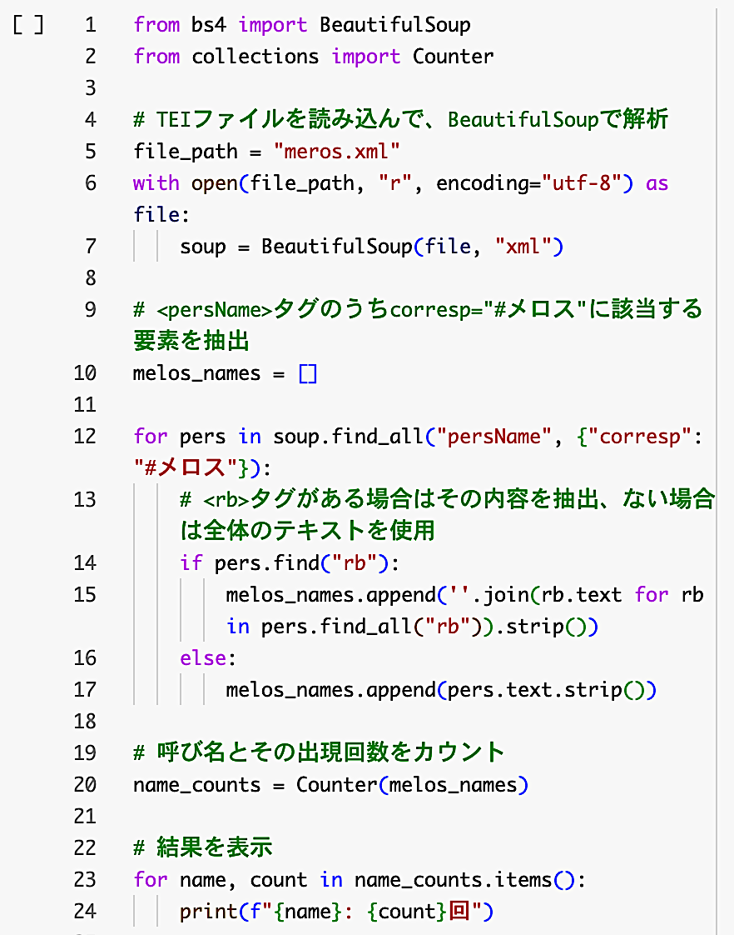
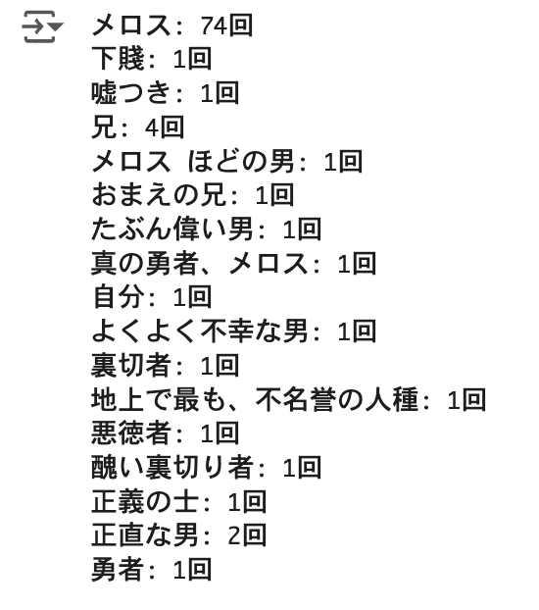
名寄せをしよう（改良版）
ルビの例）
<ruby>
<rb>邪智暴虐</rb>
<rt>じゃちぼうぎゃく</rt>
</ruby>
Notes:
Topic: 人名と地名の名寄せ
```text
12行目からの処理を改良しました。
corresp属性がメロスである、persNameタグの中に、さらにrbというタグがあった場合は、rbタグの中のテキストを抜き出して、melos_names変数に人名として追加します。
上記の改良したコードで、各呼び名の使用回数を正しくカウントしました。メロスに対して、17種類の呼び名がありますが、すべてメロスのことを指しています。
名寄せすると、登場人物が周囲からどんな風に思われていたのかや、作中での変化を読み取れそうです。
```
```description
12行目からの処理を改良しました。
corresp属性がメロスである、persNameタグの中に、さらにrbというタグがあった場合は、rbタグの中のテキストを抜き出して、melos_names変数に人名として追加します。
上記の改良したコードで各呼び名の使用回数を正しくカウントしました。メロスに対して17種類の呼び名がありますが、すべてメロスのことを指しています。
名寄せすると、登場人物が周囲からどんな風に思われていたのかや、作中での変化を読み取れそうです。
```

Slide 24
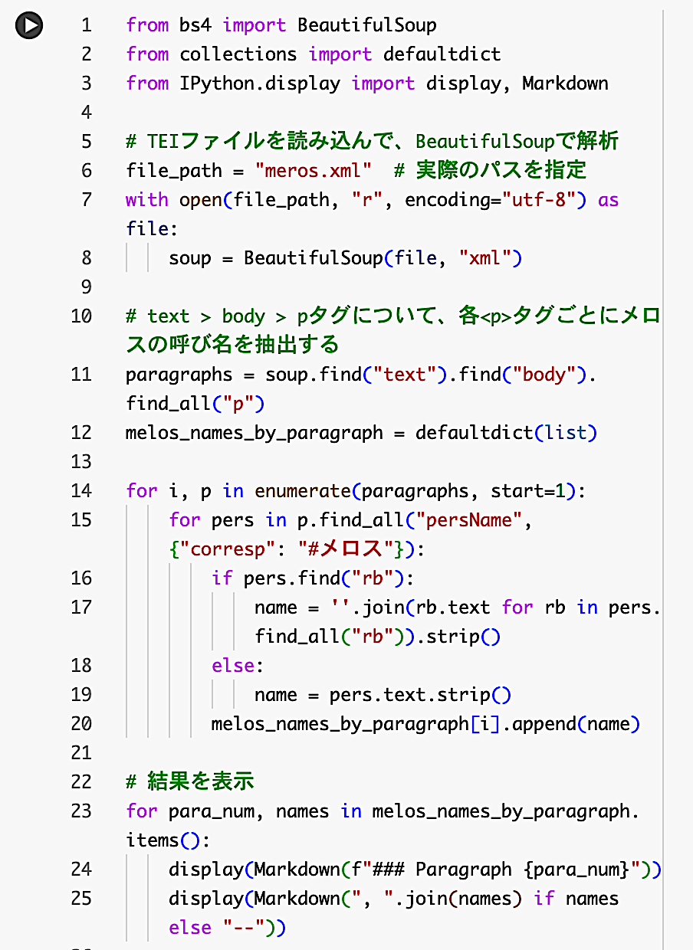
パラグラフごとにメロスの呼称を観察しよう
Paragraph 1
メロス, メロス, メロス
Paragraph 2
メロス, メロス, メロス
Paragraph 3
メロス
Paragraph 4
メロス, メロス, メロス, メロス
Paragraph 5
メロス, メロス, メロス, メロス, メロス, メロス, 下賤, メロス, メロス, 嘘つき, メロス
Paragraph 6
メロス, メロス, メロス
Paragraph 7
メロス, メロス, 兄, 兄, 兄, メロス, メロス, メロス, メロス
Paragraph 8
メロス, メロス, メロス, メロス ほどの男, おまえの兄, 兄, たぶん偉い男, メロス, メロス, メロス
Paragraph 9
メロス, メロス
Paragraph 10
メロス, メロス, メロス
Paragraph 11
メロス, メロス, メロス, メロス, メロス, メロス
Paragraph 12
メロス
Paragraph 13
メロス, メロス, 真の勇者、メロス, 自分, よくよく不幸な男, 裏切者, 地上で最も、不名誉の人種, 悪徳者, 醜い裏切り者
Paragraph 14
メロス, メロス, メロス, 正義の士, 正直な男, 正直な男
Paragraph 15
メロス, メロス, メロス
Paragraph 16
メロス, メロス, メロス, メロス, メロス, メロス, メロス
Paragraph 17
メロス, メロス, メロス, メロス, メロス, メロス, メロス, メロス, メロス, メロス, メロス, メロス, 勇者
Notes:
Topic: 人名と地名の名寄せ
```text
今度はパラグラフごとにメロスの呼ばれ方を見てみましょう。
動画上では文字が見にくい可能性が高いので、(Google Colab)[kana:"グーグルコ'ラブ"]の出力結果をなるべく参照してください。
```
```description
今度はパラグラフごとにメロスの呼ばれ方を見てみましょう。
動画上では文字が見にくい可能性が高いので、Google Colabの出力結果をなるべく参照してください。
```

Slide 25
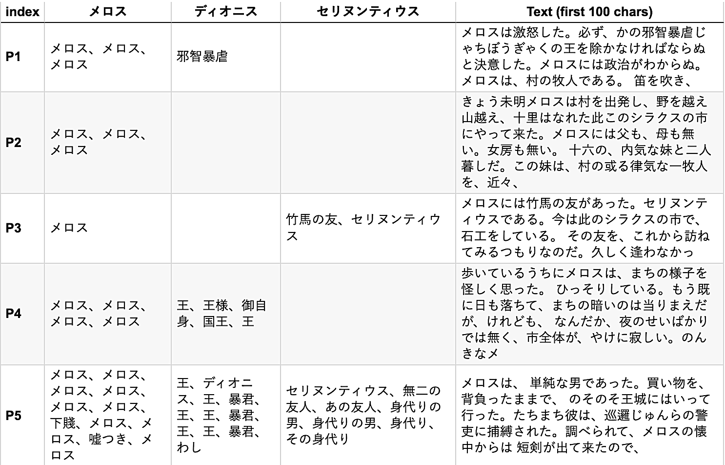
メロス、ディオニス、セリヌンティウスの呼称を
パラグラフごとに抽出
Notes:
Topic: 人名と地名の名寄せ
```text
この物語の主要人物はメロス、ディオニス王、メロスの親友セリヌンティウスです。
今度は、メロス、ディオニス、セリヌンティウスの呼称をパラグラフごとに抽出して一覧表を作ってみましょう。
今回はプログラムの掲載を割愛します。
結果は画面の通りになりました。
(17パラグラフ目までの)詳細な結果は、(Google Colab)[kana:"グーグルコ'ラブ"]で参照してください。
どの場面でどのような呼ばれ方をしているのか、変化がよりはっきりわかるのは、メロスのようですね。
次に、(ティーイーアイ)[kana:"ティ'ーイーア'イ"]ならではの別のコードヒントを紹介します。
```
```description
この物語の主要人物はメロス、ディオニス王、メロスの親友セリヌンティウスです。
今度は、メロス、ディオニス、セリヌンティウスの呼称をパラグラフごとに抽出して一覧表を作ってみましょう。
今回はプログラムの掲載を割愛します。
結果は画面の通りになりました。
17パラグラフ目までの詳細な結果はGoogle Colabで参照してください。
どの場面でどのような呼ばれ方をしているのか、変化がよりはっきりわかるのはメロスのようですね。
次に、TEIならではの別のコードヒントを紹介します。
```

Slide 26
登場人物の共起ネットワーク分析
作品中で特定の人物がどの程度一緒に登場するか（共起）をパラグラフごとに分析する
手順：
各パラグラフで登場するキャラクター（<persName>）を抽出
パラグラフ単位で共に登場するキャラクターidのペアを集計
ネットワークグラフを作成し、共起頻度をエッジの太さで表現
セリヌンティウス
エッジ
ノード
👑
メロス
ディオニス
（ネットワーク）グラフ：点（ノード）と線（エッジ）で何らかの関係を表現するデータ
Notes:
Topic: 登場人物の共起ネットワーク分析
```text
このセクションでは、作品中の登場人物がどの程度、一緒に登場するかをパラグラフごとに分析してみましょう。[break:"1s"]
一緒に登場することを、専門用語で「共起」といいます。
また、右のメロスたちの図のように、点を線で繋ぎ、関係図にしたものをネットワークグラフと言います。
手順は以下の通りです。
まず、各パラグラフで登場するキャラクター（persNameタグ）を抽出します。
次に、パラグラフ単位で、共に登場するキャラクターidのペアを集計します。
最後に、ネットワークグラフを作成し、共起頻度をエッジの太さで表現します。
```
```description
このセクションでは、作品中の登場人物がどの程度一緒に登場するかをパラグラフごとに分析してみましょう。
一緒に登場することを専門用語で共起といいます。
また、右のメロスたちの図のように、点を線で繋ぎ、関係図にしたものをネットワークと言います。
手順は以下の通りです。
まず、各パラグラフで登場するキャラクター（<persName>）を抽出します。
次に、パラグラフ単位で共に登場するキャラクターidのペアを集計します。
最後に、ネットワークグラフを作成し、共起頻度をエッジの太さで表現します。
```

Slide 27
登場人物の共起ネットワーク分析の準備
準備
必要なライブラリと日本語フォントを読み込む
主要ライブラリ
NetworkX: Pythonでグラフ（ネットワーク）構造を扱うための強力なライブラリ。ノード（点）とエッジ（線）で構成されるネットワークを作成、操作、分析、そして可視化するために設計される。
matplotlib: Pythonでデータの可視化を行うための代表的なライブラリ。特に、2Dグラフの作成に優れており、シンプルな線グラフから複雑なヒートマップや3Dプロットまで、多様なグラフ図を描画できる。
Notes:
Topic: 登場人物の共起ネットワーク分析
```text
まず、準備のために必要なライブラリと日本語フォントを読み込みます。
ここではNetworkXとMatplotlibを使います。
NetworkXは、Pythonでネットワークグラフ構造を扱うための(強力なライブラリです)。
ノード（点）とエッジ（線）で構成されるネットワークグラフを作成、操作、分析、そして可視化するために設計されています。
Matplotlibは、Pythonでデータの(可視化)[kana:"カシカ"]を行うための代表的なライブラリです。
特に、二次元グラフの作成に優れており、シンプルな線グラフから複雑なヒートマップや3Dプロットまで、多様なグラフ図を描画できます。
```
```description
まず、準備のために必要なライブラリと日本語フォントを読み込みます。
ここではNetworkXとMatplotlibを使います。
NetworkXは、Pythonでネットワークグラフ構造を扱うための強力なライブラリです。
ノード（点）とエッジ（線）で構成されるネットワークグラフを作成、操作、分析、そして可視化するために設計されています。
Matplotlibは、Pythonでデータの可視化を行うための代表的なライブラリです。
特に、二次元グラフの作成に優れており、シンプルな線グラフから複雑なヒートマップや3Dプロットまで、多様なグラフ図を描画できます。
```

Slide 28
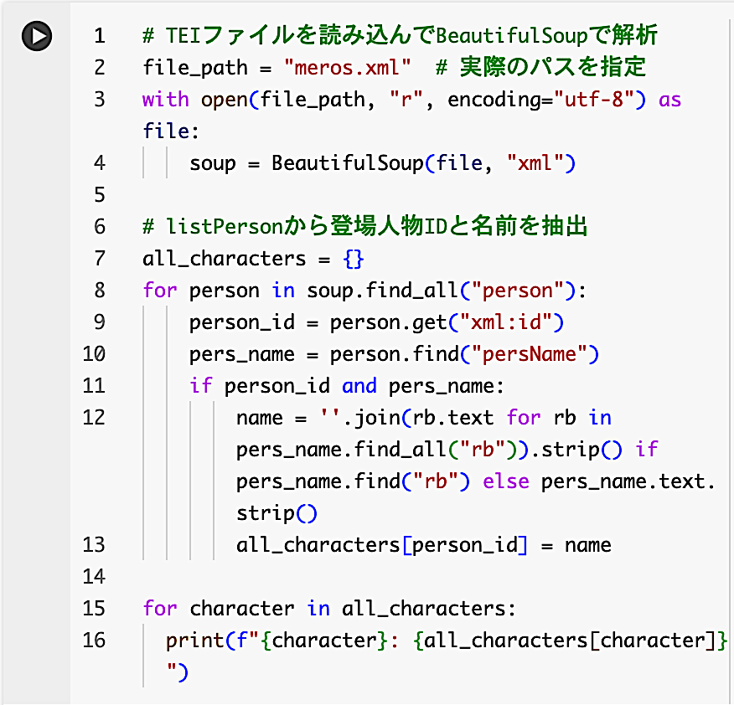
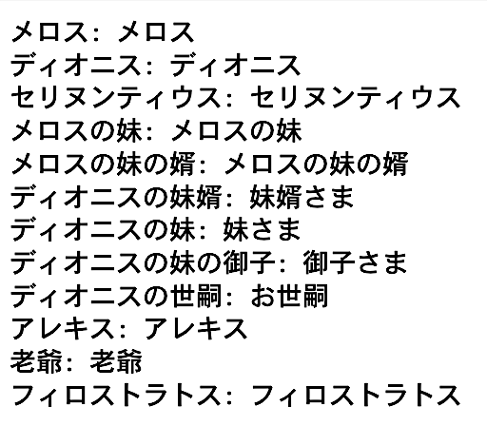
物語中の登場人物を抽出
(meros.xmlより）
<listPerson>
<person xml:id="メロス">
<persName>メロス</persName>
<occupation>牧人</occupation>
</person>
Notes:
Topic: 登場人物の共起ネットワーク分析
```text
次に、物語中の登場人物を抽出します。
ここでは、登場人物に割り振られたidと(実際の呼ばれ方は)、meros(.)[kana:"ドット"]xmlの最後の方にあるlistPersonタグに入っているので、変数の(all_character)[kana:"オ'ールキャ'ラクター"]に整理し、右の(とおり)[kana:"ト'オリ"]、リストにしました。
8行目でpersonタグをデータから全て抽出しますが、その時に9行目と10行目でxml:idに入力されている(idとしての名称)とpersNameに入力されている実際の名称を1つの名前のセットにして、(all_character)[kana:"オ'ールキャ'ラクター"]に繰り返し登録しています。
```
```description
次に、物語中の登場人物を抽出します。
ここでは、登場人物に割り振られたidと実際の呼ばれ方は、meros.xmlの最後の方にあるlistPersonタグに入っているので、変数のall_characterに整理し、右のとおり、リストにしました。
8行目でpersonタグをデータから全て抽出しますが、その時に9行目と10行目でxml:idに入力されているidとしての名称とpersNameに入力されている実際の名称を1つの名前のセットにして、all_characterに繰り返し登録しています。
```

Slide 29
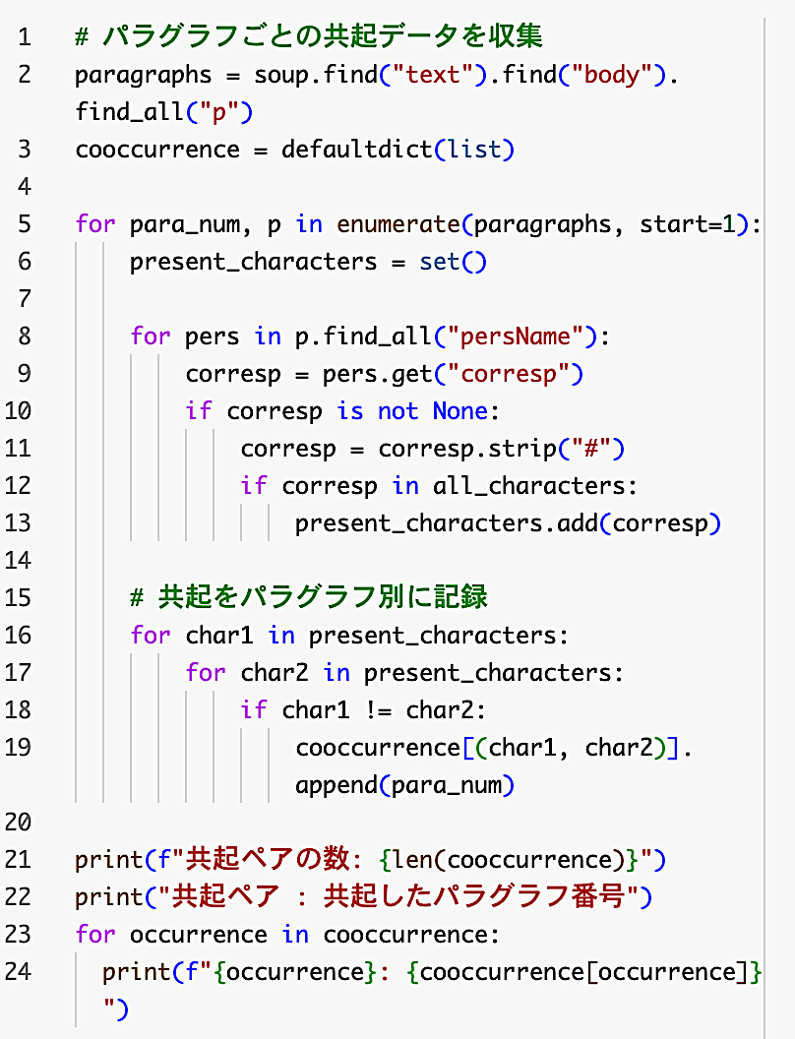
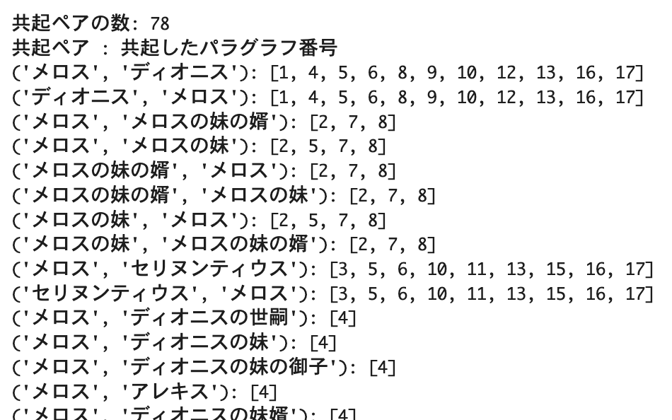
corresp属性にあるidで名寄せ
corresp属性を確かめれば、誰の名前なのかidでわかる
Notes:
Topic: 登場人物の共起ネットワーク分析
```text
さらに、(上記)[kana:"ジョ'ウキ"]リストの人物の組み合わせがどのパラグラフに入っているかを調べます。
そのため、8行目で本文中の各パラグラフで使用されている(persNameタグで挟まれた人物名)を抽出します。
人物名は、あらかじめこのデータを作ってくれた人が調べて、タグを入力しています。
また、(9行目)[kana:"キュウギョウメ"]でcorrespという属性のなかの値は、先のスライドの(xml:id)に対応する値が入っています。
つまり、どのような呼び方になっていても、corresp属性を確かめれば、誰の名前なのかidでわかります。
このプログラムを動かすと、右のような結果になり、人物の各ペアが共起したパラグラフの番号が表示されます。
```
```description
さらに、上記リストの人物の組み合わせがどのパラグラフに入っているかを調べます。
そのため、8行目で本文中の各パラグラフで使用されているpersNameタグで挟まれた人物名を抽出します。
人物名はあらかじめこのデータを作ってくれた人が調べてタグを入力しています。
また、9行目でcorrespという属性のなかの値は、先のスライドのxml:idに対応する値が入っています。
つまり、どのような呼び方になっていてもcorresp属性を確かめれば、誰の名前なのかidでわかります。
このプログラムを動かすと、右のような結果になり、人物の各ペアと共起したパラグラフの番号が表示されます。
```

Slide 30
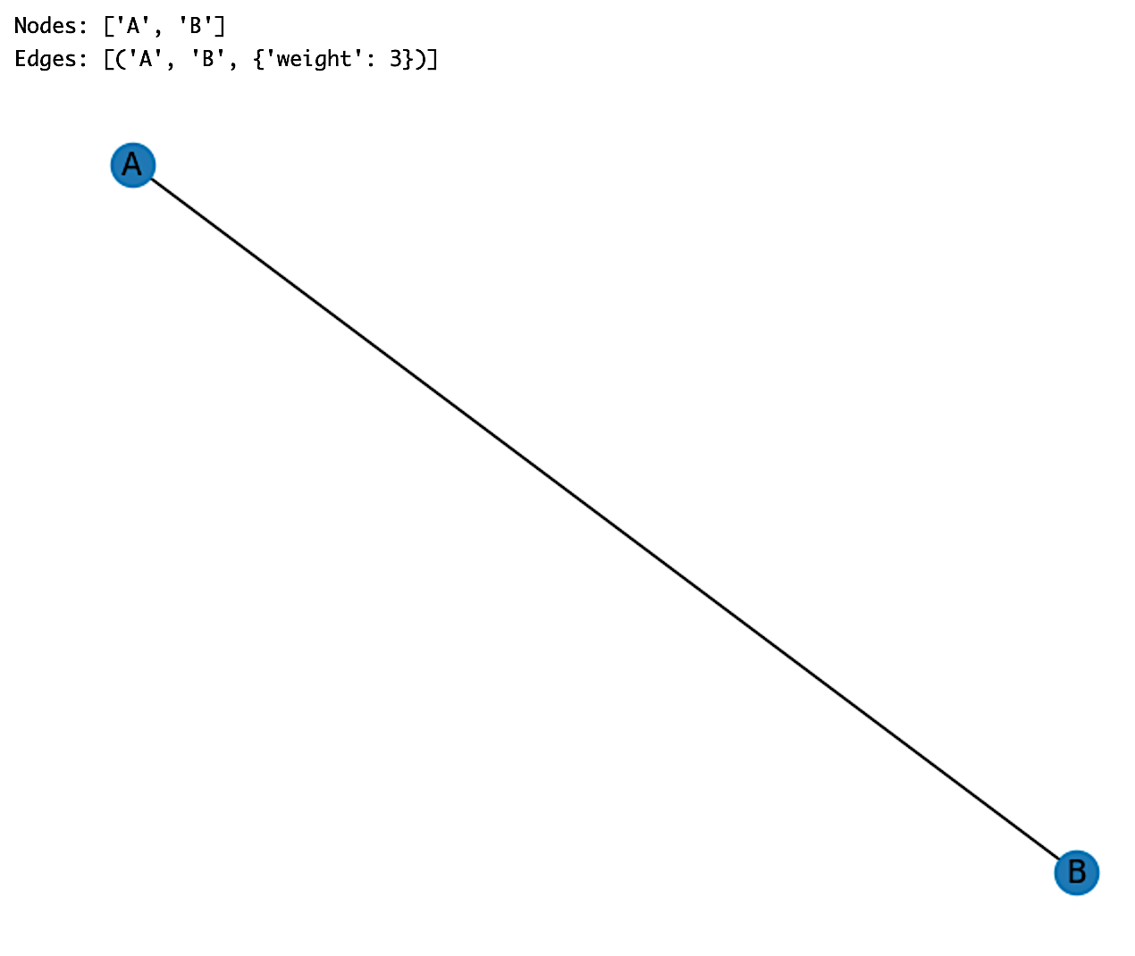
NetworkXの基本
Google Colab「TEI_hands-on.ipynb」の「NetworkXとは？」から「コードの説明」までの項目を直接参照してください。
ノード間にエッジを描く基本を説明しています。
一旦次の動画に進んでもOKです！
Notes:
Topic: 登場人物の共起ネットワーク分析
```text
共起したペアとそのパラグラフ番号がわかりましたので、今度はNetworkXというライブラリを使って、画面に描画してみましょう。
NetworkX(自体)[kana:"ジ'タイ"]の説明については、(Google Colab)[kana:"グーグルコ'ラブ"] のノートブック「(ティーイーアイ)[kana:"ティ'ーイーア'イ"]_hands onドット(ipynb)[kana:"'アイ'ピー'ワイ'エヌ'ビー"]」の、「NetworkXとは？」から「コードの説明」までの項目を直接参照してください。
ノード間にエッジを描く基本を説明しています。
一旦次の動画に進んでも問題ありません。
```
```description
共起したペアとそのパラグラフ番号がわかりましたので、今度はNetworkXというライブラリを使って画面に描画してみましょう。
NetworkX自体の説明については、Google Colabノートブックの「TEI_hands-on.ipynb」の「NetworkXとは？」から「コードの説明」までの項目を直接参照してください。
ノード間にエッジを描く基本を説明しています。
一旦次の動画に進んでも問題ありません。
```

Slide 31
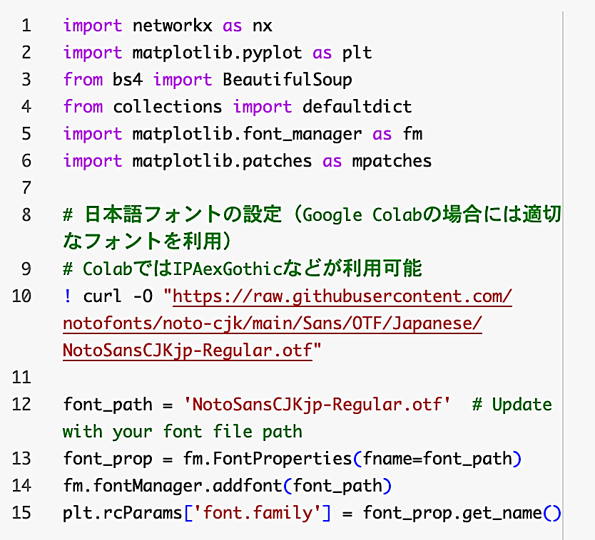
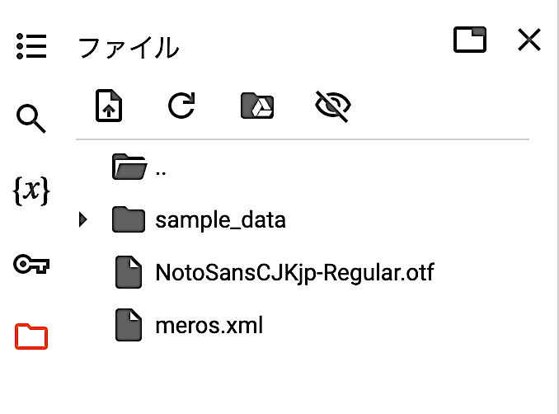
NetworkXを使ったパラグラフ別登場人物の
共起の可視化 1
Notes:
Topic: 登場人物の共起ネットワーク分析
```text
では、いよいよnetworkxを使って「走れメロス」の共起ペアとその共起頻度を(パラグラフ別に)色分けして表示します。
ノートブック上では、一つのプログラムをふたつに分けています。
まずは、日本語で表示するには、日本語のフォントを(ダウンロードする必要)があります。
はじめのプログラムを(Colab)[kana:"コ'ラブ"]であらかじめ実行してください。
フォントは他のデータ同様、(Colab)[kana:"コ'ラブ"]の一時ファイル置き場にダウンロードされます。
```
```description
では、いよいよNetworkXを使って「走れメロス」の共起ペアとその共起頻度をパラグラフ別に色分けして表示します。
ノートブック上では、一つのプログラムをふたつに分けています。
まずは、日本語で表示するには日本語のフォントをダウンロードする必要があります。
はじめのプログラムをColabであらかじめ実行してください。
フォントは他のデータ同様、Colabの一時ファイル置き場にダウンロードされます。
```

Slide 32
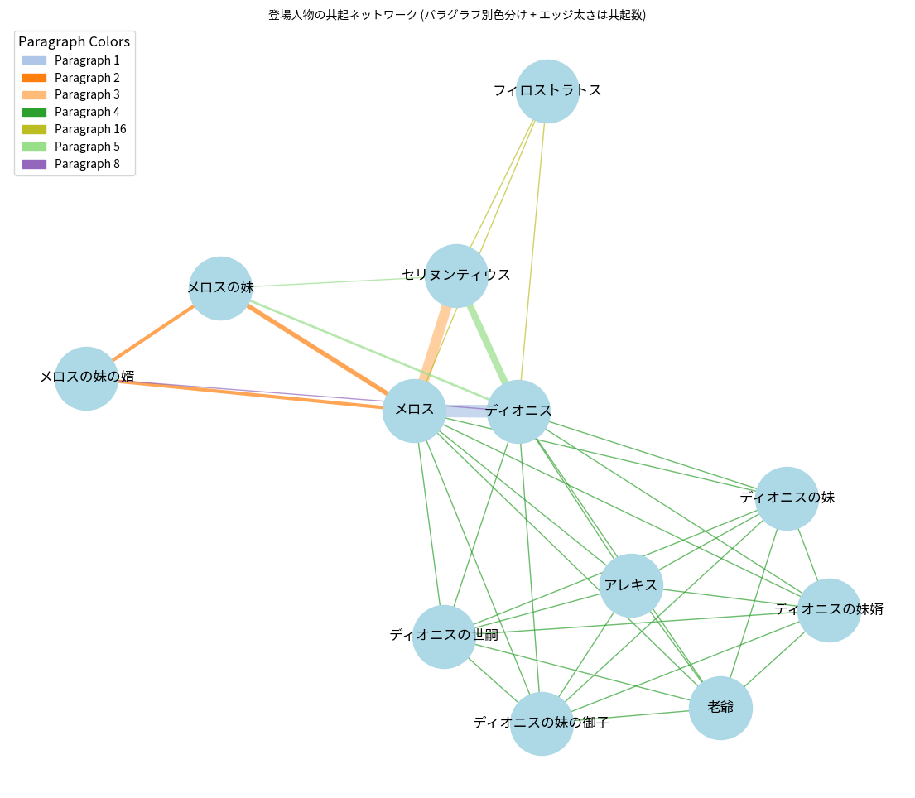
NetworkXを使ったパラグラフ別登場人物の
共起の可視化 2
【この図の読み方】
登場人物間を繋ぐエッジ
太さ
本数
色の多さ
1-3が明確になることで、特定の登場人物同士の関係性の重要度、物語上での人物の重要度、物語の展開に伴う人間関係の変化がわかります。
より詳細な分析が必要な場合、各パラグラフの具体的な内容と照らし合わせて関係性を深掘りすることができます。
↑凡例
共起グラフ全体図
Notes:
Topic: 登場人物の共起ネットワーク分析
```text
日本語フォントをダウンロードしたら、最後の実行ボタンを押して、共起ネットワークを可視化してください。
画面のようなグラフができたでしょうか？
水色のノードは登場人物を表します。
各エッジは登場人物同士が同じパラグラフで共に登場したこと、つまり「共起」を表します。
さらに、エッジの太さは共起の頻度を示し、太いほど同じパラグラフで一緒に登場していることを意味します。
エッジの色はどのパラグラフで共起が発生したかを示しています。凡例にその対応が表示されています。
より詳しい説明はノートブックを読んでください。
例えば、登場人物間を繋ぐエッジの太さ[break:"0.5s"]、本数[break:"0.5s"]、(色)[kana:"イロ"]の多さが明確になることで、特定の登場人物同士の関係性の(重要度)[kana:"ジュウヨ'ウド"] [break:"0.5s"]、物語上での人物の(重要度)[kana:"ジュウヨ'ウド"] [break:"0.5s"]、そして、物語の展開に伴う(人間関係の)[kana:"ニ'ンゲンカ'ンケイノ"](変化)[kana:"ヘ'ンカ"]がわかります。[break:"1s"]
より詳細な分析が必要な場合、各パラグラフの具体的な内容と照らし合わせて関係性を深掘りすることができます。
```
```description
日本語フォントをダウンロードしたら、最後の実行ボタンを押して共起ネットワークを可視化してください。
画面のようなグラフができたでしょうか？
水色のノードは登場人物を表します。
各エッジは登場人物同士が同じパラグラフで共に登場したこと、つまり「共起」を表します。
さらに、エッジの太さは共起の頻度を示し、太いほど同じパラグラフで一緒に登場していることを意味します。
エッジの色はどのパラグラフで共起が発生したかを示しています。凡例にその対応が表示されています。
より詳しい説明はノートブックを読んでください。
例えば、登場人物間を繋ぐエッジの太さ、本数、色の多さが明確になることで、特定の登場人物同士の関係性の重要度、物語上での人物の重要度、物語の展開に伴う人間関係の変化がわかります。
より詳細な分析が必要な場合、各パラグラフの具体的な内容と照らし合わせて関係性を深掘りすることができます。
```

Slide 33
まとめ
「走れメロス」を使ったテキスト分析を紹介
ノートブックはコピーして別の作品のTEIファイルに応用できる
Notes:
Topic: 登場人物の共起ネットワーク分析
```text
(本動画)[kana:"ホ'ン ドウガ'"]では、「(走れメロス)[kana:"ハシ'レメ'ロス"]」の(ティーイーアイバージョン)[kana:"ティ'ーイーア'イバ'ージョン"] を使ったテキスト分析についてご紹介しました。
ノートブックはコピーして別の作品の(ティーイーアイ)[kana:"ティ'ーイーア'イ"] 作成に応用できます。
```
```description
本動画では、「走れメロス」のTEIバージョンを使ったテキスト分析についてご紹介しました。
ノートブックはコピーして別の作品のTEI作成に応用できます。
```

